Slide 1
HƯỚNG DẪN KHÁM SÀNG LỌC TRƯỚC TIÊM VẮC XIN PHÒNG COVID-19
TS.BS VŨ MINH ĐIỀN
PGĐ Trung tâm PCD và TCVX
NATIONAL HOSPITAL FOR TROPICAL DISEASES

Slide 2
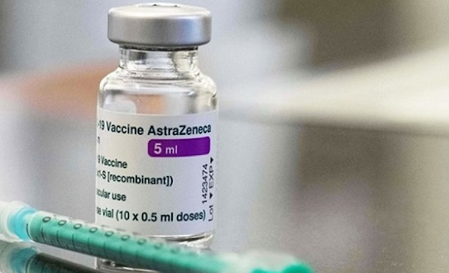
NỘI DUNG TRÌNH BÀY
1. Mục đích khám sàng lọc 2. Phân loại đối tượng 3. Quy trình khám sàng lọc 4. Tổ chức thực hiện

Slide 3
VĂN BẢN HƯỚNG DẪN CỦA BYT
Quyết định 2995/QĐ-BYT ngày 18/6/2021 thay thế QĐ 1624 ngày 18/3/2021

Slide 4
BẢNG KIỂM KHÁM SÀNG LỌC
Phiếu khám sàng lọc trước tiêm chủng vắc xin phòng COVID-19 của AstraZeneca (Ban hành kèm theo Quyết định số 3445/QĐ-BYT ngày 15/7/2021)

Slide 5
1. Phát hiện và phân loại các đối tượng đủ điều kiện tiêm chủng vắc xin phòng COVID-19 2. Đảm bảo an toàn tiêm chủng và phòng lây nhiễm SARS-CoV-2
MỤC ĐÍCH KHÁM SÀNG LỌC

Slide 6
PHÂN LOẠI ĐỐI TƯỢNG (1)
Các đối tượng đủ điều kiện tiêm chủng ngay
Người trong độ tuổi tiêm chủng theo khuyến cáo của nhà sản xuất và
Không quá mẫn với hoạt chất hoặc với bất kỳ tá dược nào liệt kê trong thành phần của vắc xin.
Không thuộc các đối tượng được quy định tại Mục 2, 3 và 4 của Phần II

Slide 7
PHÂN LOẠI ĐỐI TƯỢNG (2)
2. Các đối tượng thận trọng cần được tiêm chủng ở bệnh viện hoặc CSYT có đủ năng lực hồi sức cấp cứu ban đầu
Người có tiền sử dị ứng với các dị nguyên khác.
Người có bệnh nền, bệnh mạn tính được điều trị ổn định.
Người mất tri giác, mất năng lực hành vi.
Người trên 65 tuổi.
Người có tiền sử giảm tiểu cầu và/hoặc rối loạn đông máu
Người có bệnh mạn tính có bất thường dấu hiệu sống:
Mạch: < 60 lần/phút hoặc > 100 lần/phút
HATT < 60 mmHg hoặc > 90 mmHg và/hoặc HATĐ < 90 mmHg hoặc > 140 mmHg
Nhịp thở > 25 lần/phút và/hoặc SpO2 < 94% (nếu có)

Slide 8
PHÂN LOẠI ĐỐI TƯỢNG (3)
3. Các đối tượng trì hoãn tiêm chủng
Người đang mắc bệnh cấp hoặc mạn tính đang tiến triển, chưa kiểm soát được
Phụ nữ đang mang thai hoặc đang nuôi con bằng sữa mẹ
Những người bị suy giảm khả năng đáp ứng miễn dịch nặng, ung thư giai đoạn cuối, xơ gan mất bù
Trong vòng 14 ngày trước có điều trị corticoid liều cao (tương đương prednisolon ≥ 2 mg/kg/ngày trong ≥ 7 ngày), hoặc điều trị hóa trị, xạ trị.
Tiêm vắc xin khác trong vòng 14 ngày gần đây.
Đã mắc COVID-19 trong vòng 6 tháng gần đây.
Trong vòng 90 ngày trước có điều trị immunoglobulin hoặc điều trị huyết tương của người bệnh COVID-19.

Slide 9
PHÂN LOẠI ĐỐI TƯỢNG (4)
4. Chống chỉ định tiêm chủng
Tiền sử phản vệ từ độ 2 trở lên với bất kỳ dị nguyên nào
Có bất cứ chống chỉ định nào theo công bố của nhà sản xuất

Slide 10
QUY TRÌNH KHÁM SÀNG LỌC
1. Hỏi tiền sử và các thông tin có liên quan
Hỏi tình trạng sức khỏe hiện tại xem có sốt, hay đang mắc các bệnh cấp tính, bệnh mạn tính đang tiến triển không, đặc biệt là tình trạng bệnh gợi ý COVID-19.
Hỏi tiền sử tiêm vắc xin phòng COVID-19: Cần khai thác chính xác loại vắc xin COVID-19 đã tiêm, thời gian tiêm
Hỏi về tiền sử dị ứng - Tiền sử dị ứng với bất kỳ dị nguyên nào, nếu có mức độ dị ứng? - Tiền sử dị ứng với vắc xin và bất kỳ thành phần nào của vắc xin?
Tiền sử tiêm vắc xin khác trong 14 ngày qua. Nếu có lọai vắc xin?
Tiền sử mắc COVID-19. Nếu có thời gian mắc?

Slide 11
QUY TRÌNH KHÁM SÀNG LỌC
1. Hỏi tiền sử và các thông tin có liên quan (tiếp)
Hỏi tiền sử suy giảm miễn dịch nặng (HIV/AIDS), ung thư giai đoạn cuối, đang dùng thuốc corticoid, ức chế miễn dịch, hóa trị, xạ trị
Tiền sử bệnh mạn tính: tim mạch, COPD, đái tháo đường, rối loạn tâm thần kinh,…
Tiền sử rối loạn đông máu/cầm máu hoặc đang dùng thuốc chống đông không?
Có đang mang thai hoặc đang nuôi con bằng sữa mẹ không?
*Chú ý cần hỏi lại để kiểm tra tính trung thực của thông tin đối tượng khai

Slide 12
QUY TRÌNH KHÁM SÀNG LỌC
2. Thăm khám, đánh giá lâm sàng
Quan sát toàn trạng
Đánh giá tri giác bằng cách hỏi những câu hỏi về bản thân người đến tiêm.
Ghi nhận bất kỳ biểu hiện bất thường nào quan sát thấy ở người đến tiêm để hỏi lại về tiền sử sức khỏe.
Đo các dấu hiệu sinh tồn
Đo thân nhiệt, huyết áp, đếm mạch tất cả những người đến tiêm.
Đếm nhịp thở và/hoặc SpO2 (nếu có) đặc biệt ở người có bệnh hô hấp mạn
Thăm khám: Nghe nhịp tim, nhịp thở và các cơ quan khác khi nghi ngờ có dấu hiệu bất thường trên lâm sàng.

Slide 13
1. Tập huấn về khám sàng lọc trước tiêm chủng Nhân viên y tế khám sàng lọc phải được tập huấn về - Khám sàng lọc trước tiêm chủng vắc xin phòng COVID-19 và - Xử lý phản vệ (theo Thông tư 51/TT-BYT) 2. Chuẩn bị phương tiện và dụng cụ - Nhiệt kế, ống nghe, máy đo huyết áp, máy đo SpO₂ (nếu có). - Bảng kiểm khám sàng lọc trước tiêm chủng VX phòng COVID-19 - Hộp thuốc cấp cứu phản vệ và trang thiết bị y tế cấp cứu phản vệ (theo Phụ lục V - Thông tư số 51/2017/TT-BYT) - Lấy sẵn 01 bơm tiêm chứa Adrenalin 1mg/1ml
TỔ CHỨC THỰC HIỆN

Slide 14
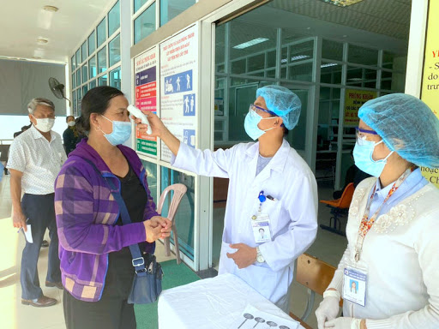
KHU VỰC TIẾP ĐÓN
Bố trí điểm tiêm chủng theo nguyên tắc 1 chiều
Nối ra về
Nối vào
BÀN KHÁM SÀNG LỌC TRƯỚC TIÊM
BÀN TIÊM
KHU VỰC TD SAU TIÊM
ĐIỀU DƯỠNG TIẾP ĐÓN
- Lập danh sách và hẹn đối tượng tiêm
- Đo nhiệt độ, mạch, huyết áp
- Ký cam kết đồng ý tiêm chủng
- Điền thông tin, SĐT vào phiếu khám sàng lọc
ĐIỀU DƯỠNG TIÊM
BÁC SĨ TƯ VẤN
Xem đơn chỉ định của BS
KTchất lượng VX, lô, date,..
Giải thích, động viên ĐTT
Tiêm vắc xin theo chỉ định
Lưu ý:
+ Không lắc, xoa ấm lọ thuốc;
+ Lấy sẵn 01 ống Adrenalin
ĐIỀU DƯƠNG/ BÁC SĨ
Hỏi bệnh và thông tin liên quan (theo bảng kiểm)
Thăm khám sàng lọc
Nhập chỉ định vào phần mềm HSSK
- In/ghi đơn thuốc chỉ định
TD sát toàn trạng và DHST của ĐTT tại điểm tiêm trong vòng 30p
Phát phiếu TD tác dụng phụ sau tiêm 24h
Bố trí các bàn/vị trí tiêm theo quy tắc 1 chiều, đảm bảo khoảng cách 2m.

Slide 15
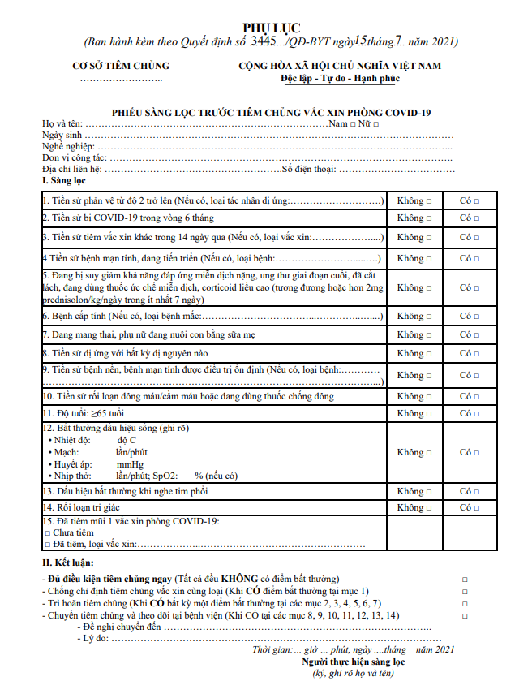
TỔ CHỨC THỰC HIỆN
3. Hỏi bệnh và thăm khám theo bảng kiểm
Hỏi tiền sử và các thông tin liên quan
Thăm khám đánh giá DHST và tình trạng sức khỏe hiện tại
4. Kết luận sau khám sàng lọc
Đủ điều kiện tiêm chủng ngay
Chuyển tiêm ở bệnh viện (CSYT)
Tạm trì hoãn tiêm chủng
Chống chỉ định tiêm chủng

Slide 16
HỒ SƠ TIÊM CHỦNG
5. Ghi chép và lưu hồ sơ
Chỉ định tiêm vắc xin vào đơn thuốc (ghi đúng tên loại vắc xin như trên lọ)
Nhập đầy đủ thông tin đối tượng tiêm vào phần mềm quản lý hồ sơ sức khỏe toàn dân trên http//hssk.kcb.vn
Phiếu khám sàng lọc trước tiêm chủng và phiếu cam kết đồng ý tiêm chủng được lưu tại điểm tiêm chủng 15 ngày.
Lập báo cáo theo phụ lục 1,2,3,4 theo quy định.

Slide 17
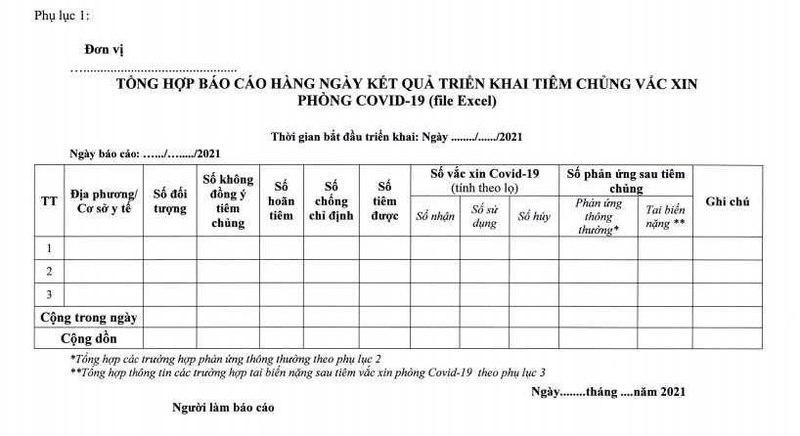
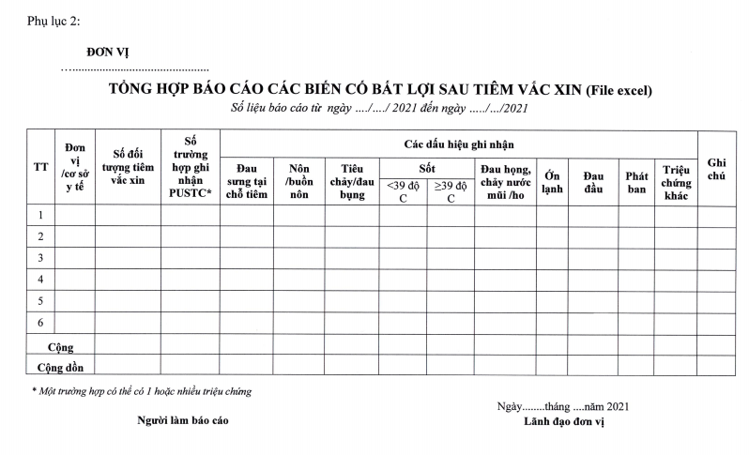
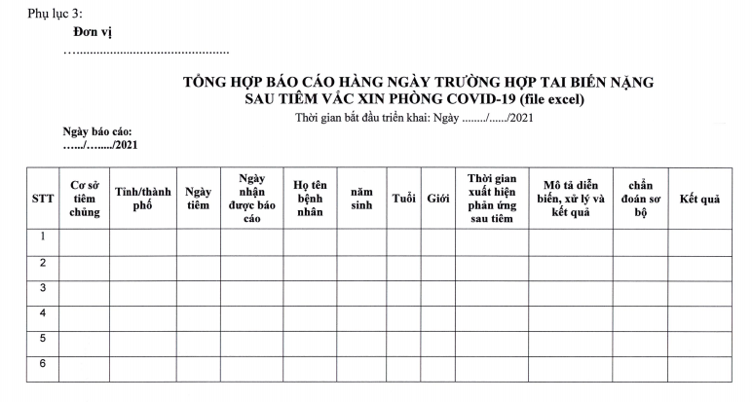
HỒ SƠ TIÊM CHỦNG
6. Lập báo cáo sau tiêm chủng
Báo cáo cuối ngày theo BM số 1,2,3 (trước 16h00 hàng ngày)
+ BM 1: Tổng hợp kết quả tiêm VX
+ BM 2: Biến cố bất lợi sau tiêm VX
+ BM 3: Báo cáo TH phản ứng nặng
Nếu ngày không tiêm vẫn báo cáo 0 và cập nhật báo cáo phản ứng sau tiêm
Báo cáo cuối đợt theo BM số 4

Slide 18
HƯỚNG DẪN THEO DÕI SAU TIÊM
Theo dõi tại phòng tiêm ít nhất 30 phút
Tự theo dõi tại nhà đến 28 ngày sau tiêm, đặc biệt là 3 ngày đầu sau tiêm

Slide 19
TRÂN TRỌNG CẢM ƠN!
NATIONAL HOSPITAL FOR TROPICAL DISEASES

